Slide 1
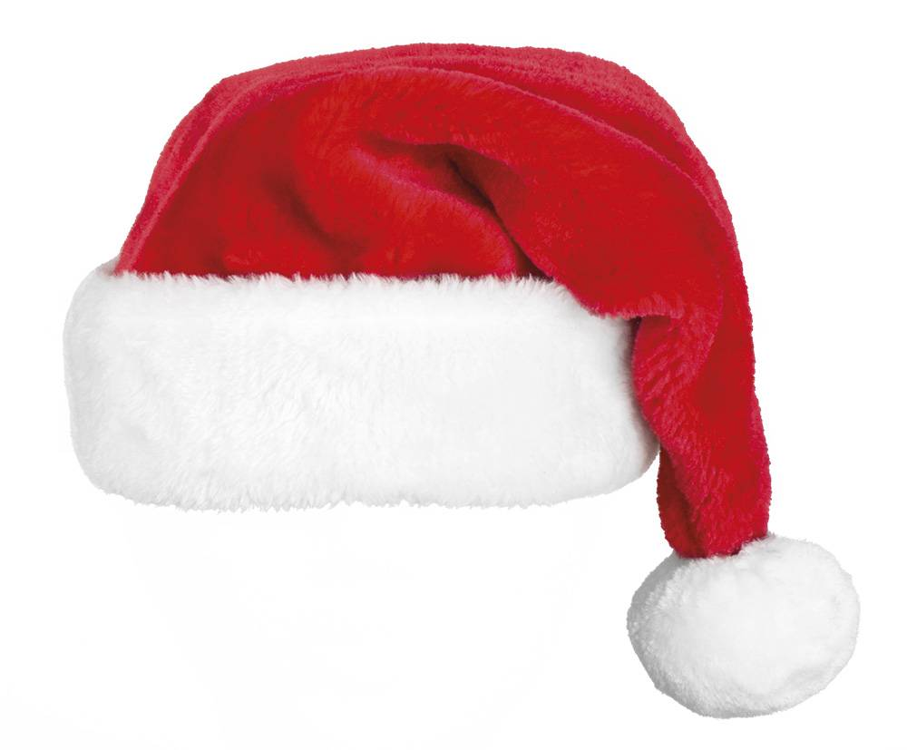
Techniek OntdekRijk
Nieuws
Zet op diavoorstelling en klik verder.
Zo kom je alle nieuws tegen!

Slide 2
Techniek OntdekRijk in 2020!
Techniek OntdekRijk heeft nog ruimte voor groepen in 2020. Niet overal heel veel, maar er zijn nog gaatjes. Je wil niet op de wachtlijst komen, dus geef jezelf dit kerstcadeautje en meld je voor de kerstvakantie nog aan.
En….gratis voor alle basisscholen in Midden Brabant
https://www.techniekontdekrijk.nl/plannen-groepsbezoek/

Slide 3
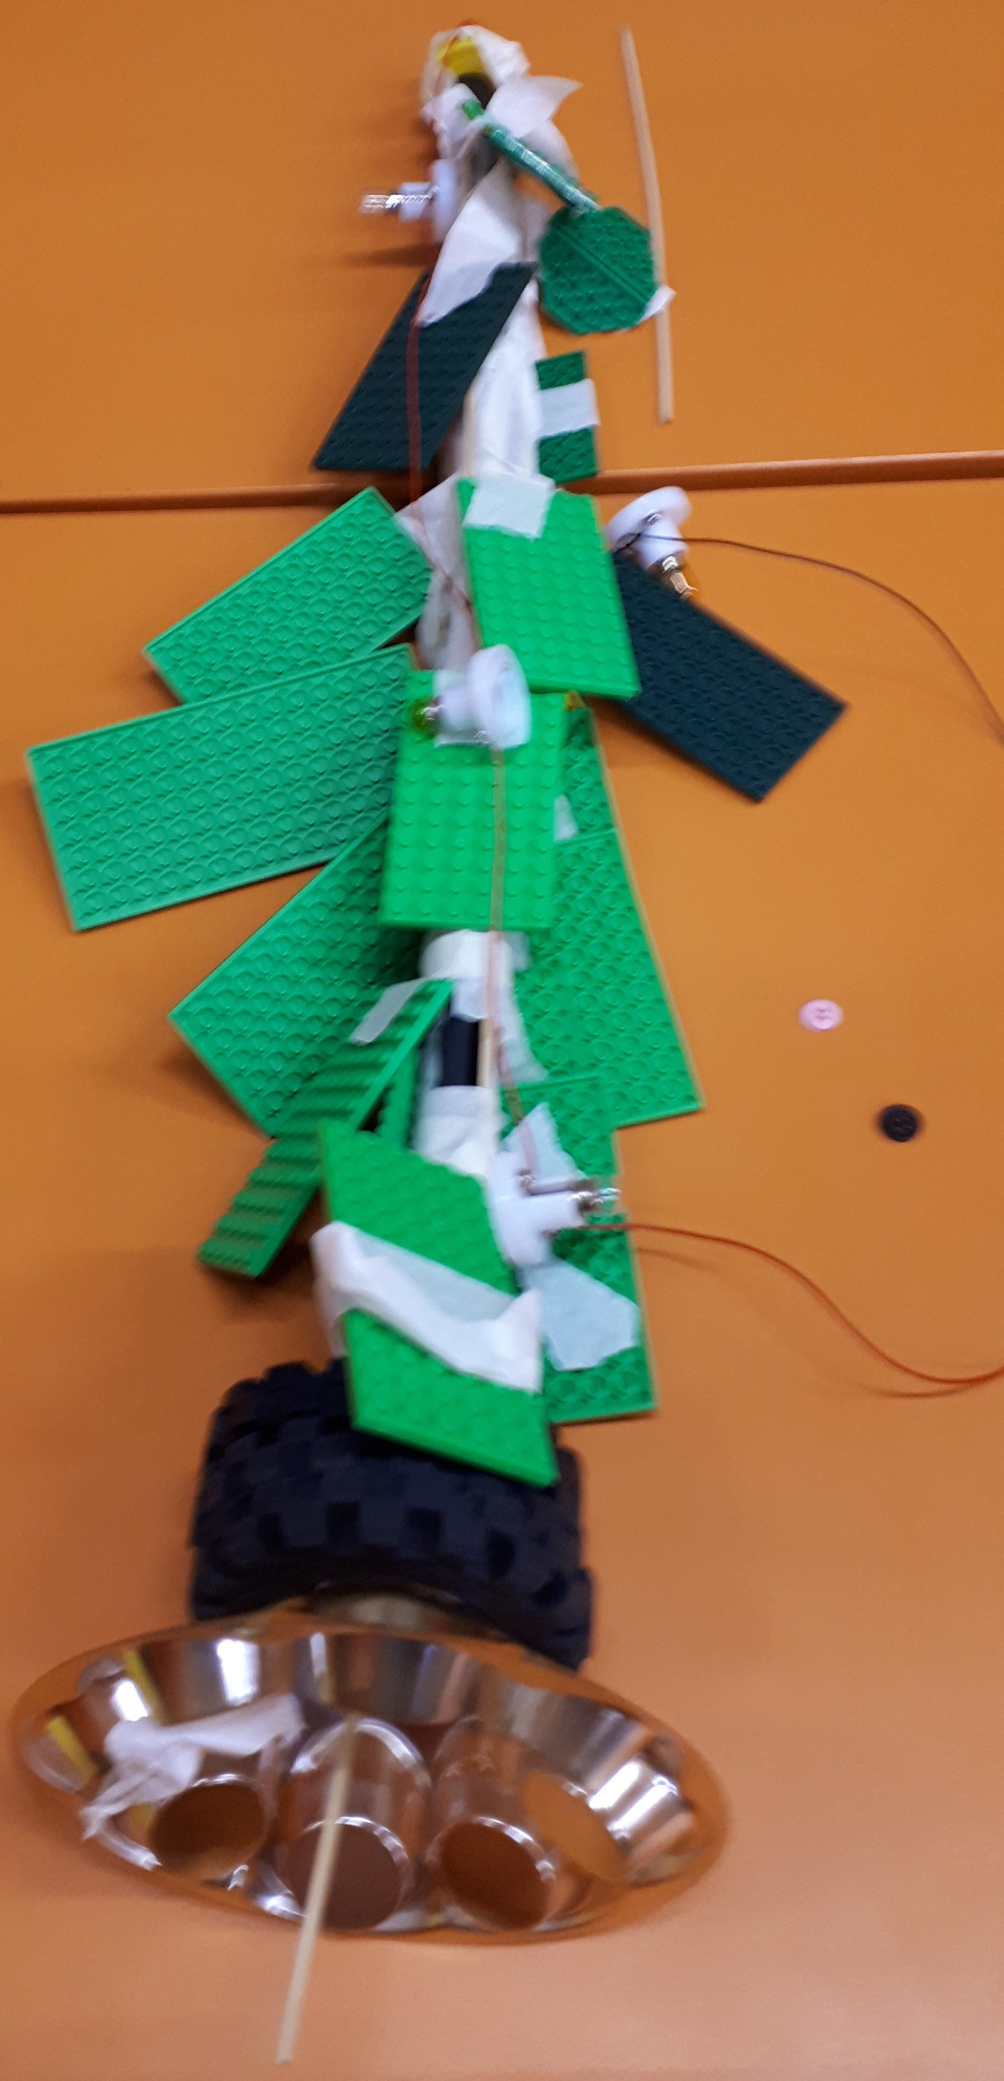
Kerstuitdaging voor je groep
Geef je kinderen (of laat ze het zelf zoeken) een foto/plaatje van een kerstboom. Laat ze deze foto (2D) nabouwen in 3D. Leuk om hiervoor allerlei verschillende materialen te laten gebruiken.
In hogere groepen ook leuk om daar lampjes bij te gebruiken (zie stroomkring met lichtjes).
Meetles van maken: meet de hoogte en breedte van de kerstboom of spreek deze op voorhand al af met de kinderen.

Slide 4
Stroomkring met lichtjes
Een stroomkring op school hebben? Dat is helemaal niet duur.
Zie: https://www.techniekontdekrijk.nl/stroomkring/
Dat is de pagina op onze site waar je klikt op het tabblad activiteiten. In de header staat een lampje. Klik hierop en je ziet het waar en wat van de stroomkring.
Gereedschap heb je wellicht zelf, op school of ouders van school. Het stukje “nodig” is genoeg om aan de slag te kunnen. De kinderen zullen genieten!!
En leuk om te gebruiken bij de kerstuitdaging en bij andere projecten in het schooljaar.
Stroomkring

Slide 5
Mijn OntdekRijk
De eerste ronde Mijn OntdekRijk is succesvol afgesloten. Deze scholen kunnen nu in “MIJN ONTDEKRIJK” op onze site en vinden daar uitdagingen aangepast aan je thema in de groep. Ook alleen als leuke vervanging van een reken- of taalles staan er uitdagingen die hetzelfde doel bereiken dat jij wilt bereiken.
Voor meer info: https://www.techniekontdekrijk.nl/activiteiten/professionaliseringstraject/

Slide 6
Mijn OntdekRijk ronde 2
In januari starten we met de (gratis voor scholen uit Midden Brabant)
2e ronde Mijn OntdekRijk.
Aanmelden kan via
https://www.ontwikkelacademie.nu/workshops/2020-01-13-mijn-ontdekrijk
Ronde 2

Slide 7
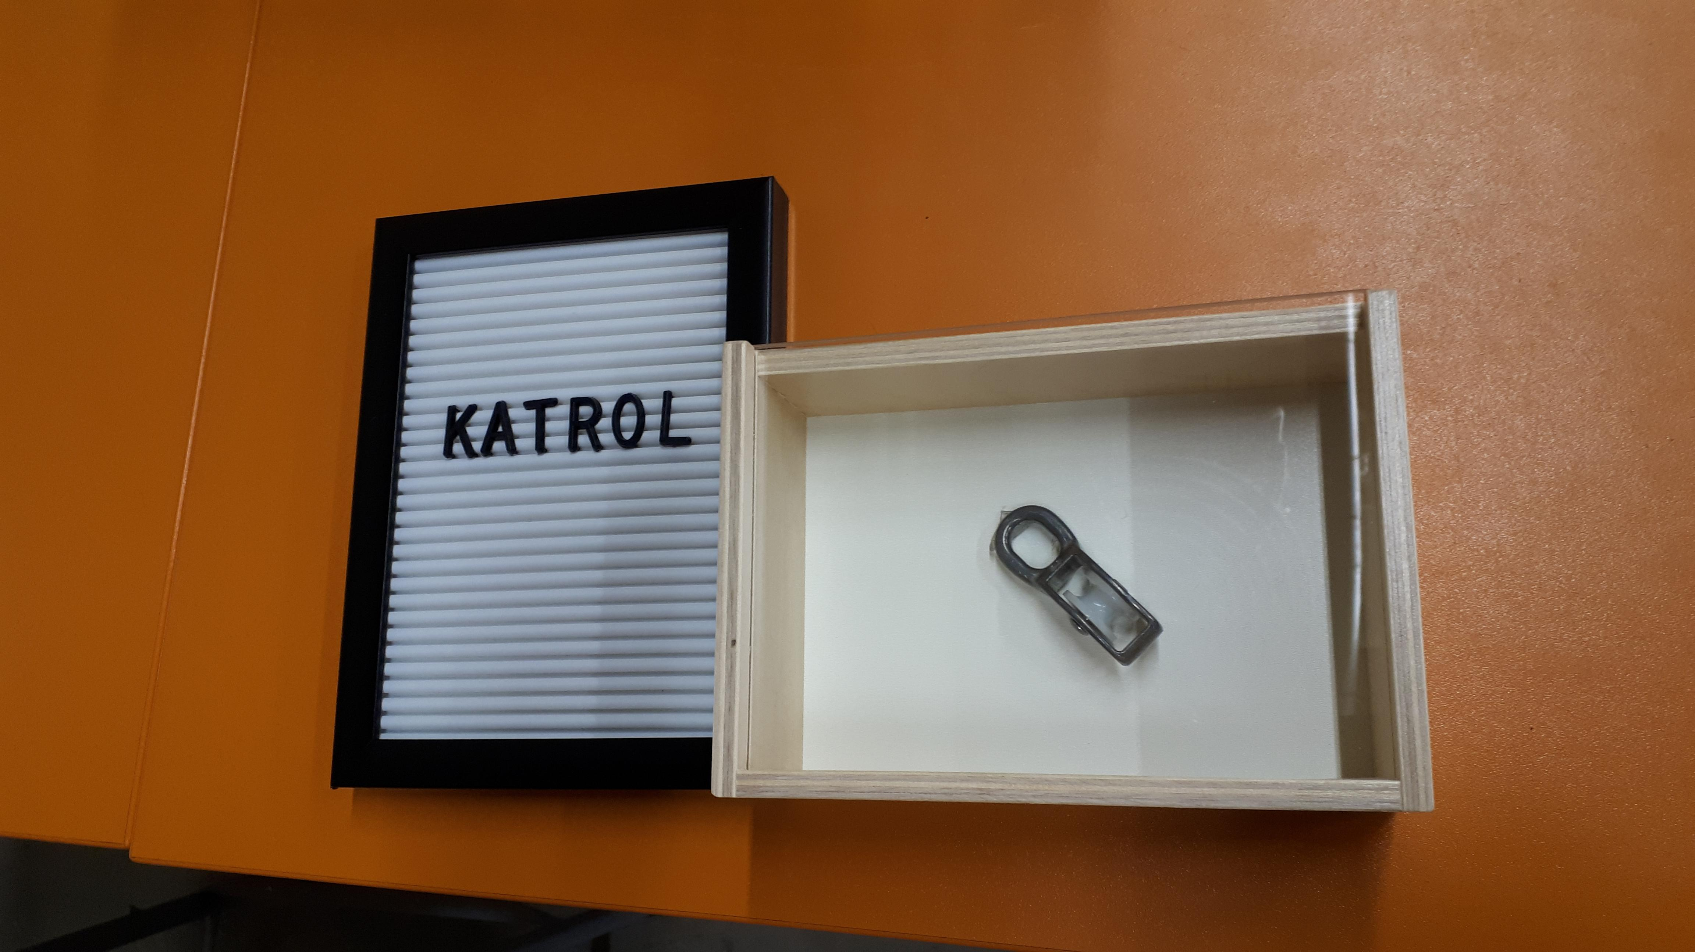
Nieuw in Techniek OntdekRijk
Woord van het moment
Techniek OntdekRijk gaat na de kerstvakantie het woord van de week gebruiken. Iedere periode zal er een woord centraal staan, uiteraard te maken met Techniek. En bij iedere groep zullen we er op wijzen.
Een leuke uitbreiding van de (technische) woordenschat!

Slide 8
Nieuw in Techniek OntdekRijk
Grej of the Day
Ook wij zijn gecharmeerd van Grej of the Day en zien daar de meerwaarde van in. Aansluitend bij het thema zullen we de kinderen een ‘vraag’ meegeven waaraan zij de rest van die dag op school en/of thuis over na kunnen denken. De volgende ochtend mogen ze bij jou, de leerkracht, het antwoord vertellen wat zij gevonden hebben. Jij krijgt van ons een mail waarin het antwoord in een korte PowerPoint staat zodat je zelf hun antwoorden kunt aanvullen. Een leuke invulling voor wat meer parate kennis!
En doe je dit al, meld dat dan, dan slaan we dit bij jouw groep over.
Nu al nieuwsgierig naar Grej of the day? https://grejoftheday.nl

Slide 9
De volgende mailadressen komen nogal eens terecht in de SPAM en met deze adressen wordt geen SPAM verstuurd!
Dit voorkom je door deze adressen toe te voegen aan je contacten:
info@techniekontdekrijk.nl
laudybrouwer@techniekontdekrijk.nl
anneliesvanhelvoort@techniekontdekrijk.nl

Slide 10
Wervelende feestdagen
en
een stralend begin
van 2020

